Slide 1




TRƯỜNG TIỂU HỌC QUẢNG TIÊN
CHÀO MỪNG QUÝ THẦY CÔ
VỀ DỰ GIỜ THĂM LỚP
Môn Tiếng Việt lớp 3
BÀI 8: BẦY VOI RỪNG TRƯỜNG SƠN (T1,2)
Giáo viên:
Lớp: 3

Slide 2
KHỞI ĐỘNG

Slide 5
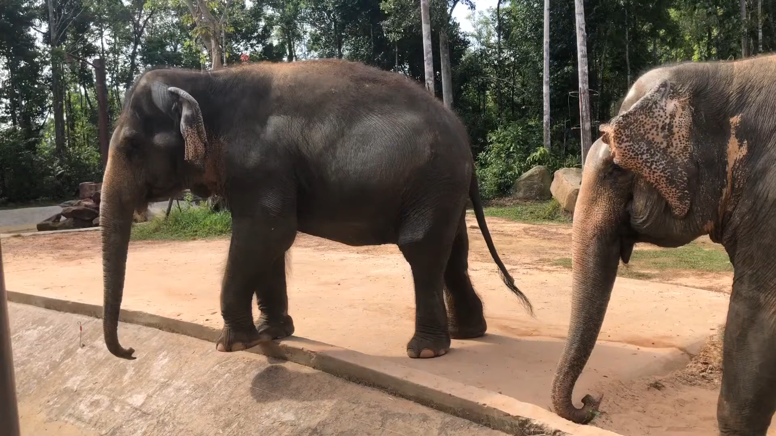
Voi là loài vật như thế nào, chúng có những đặc điểm gì khác với những loài thú khác?
Khi xem video các bạn thấy có con vật nào?
Bầy voi sống ở đâu?

Slide 6
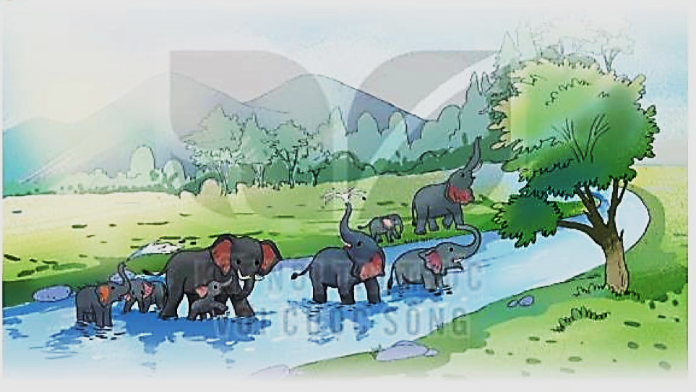

Slide 7
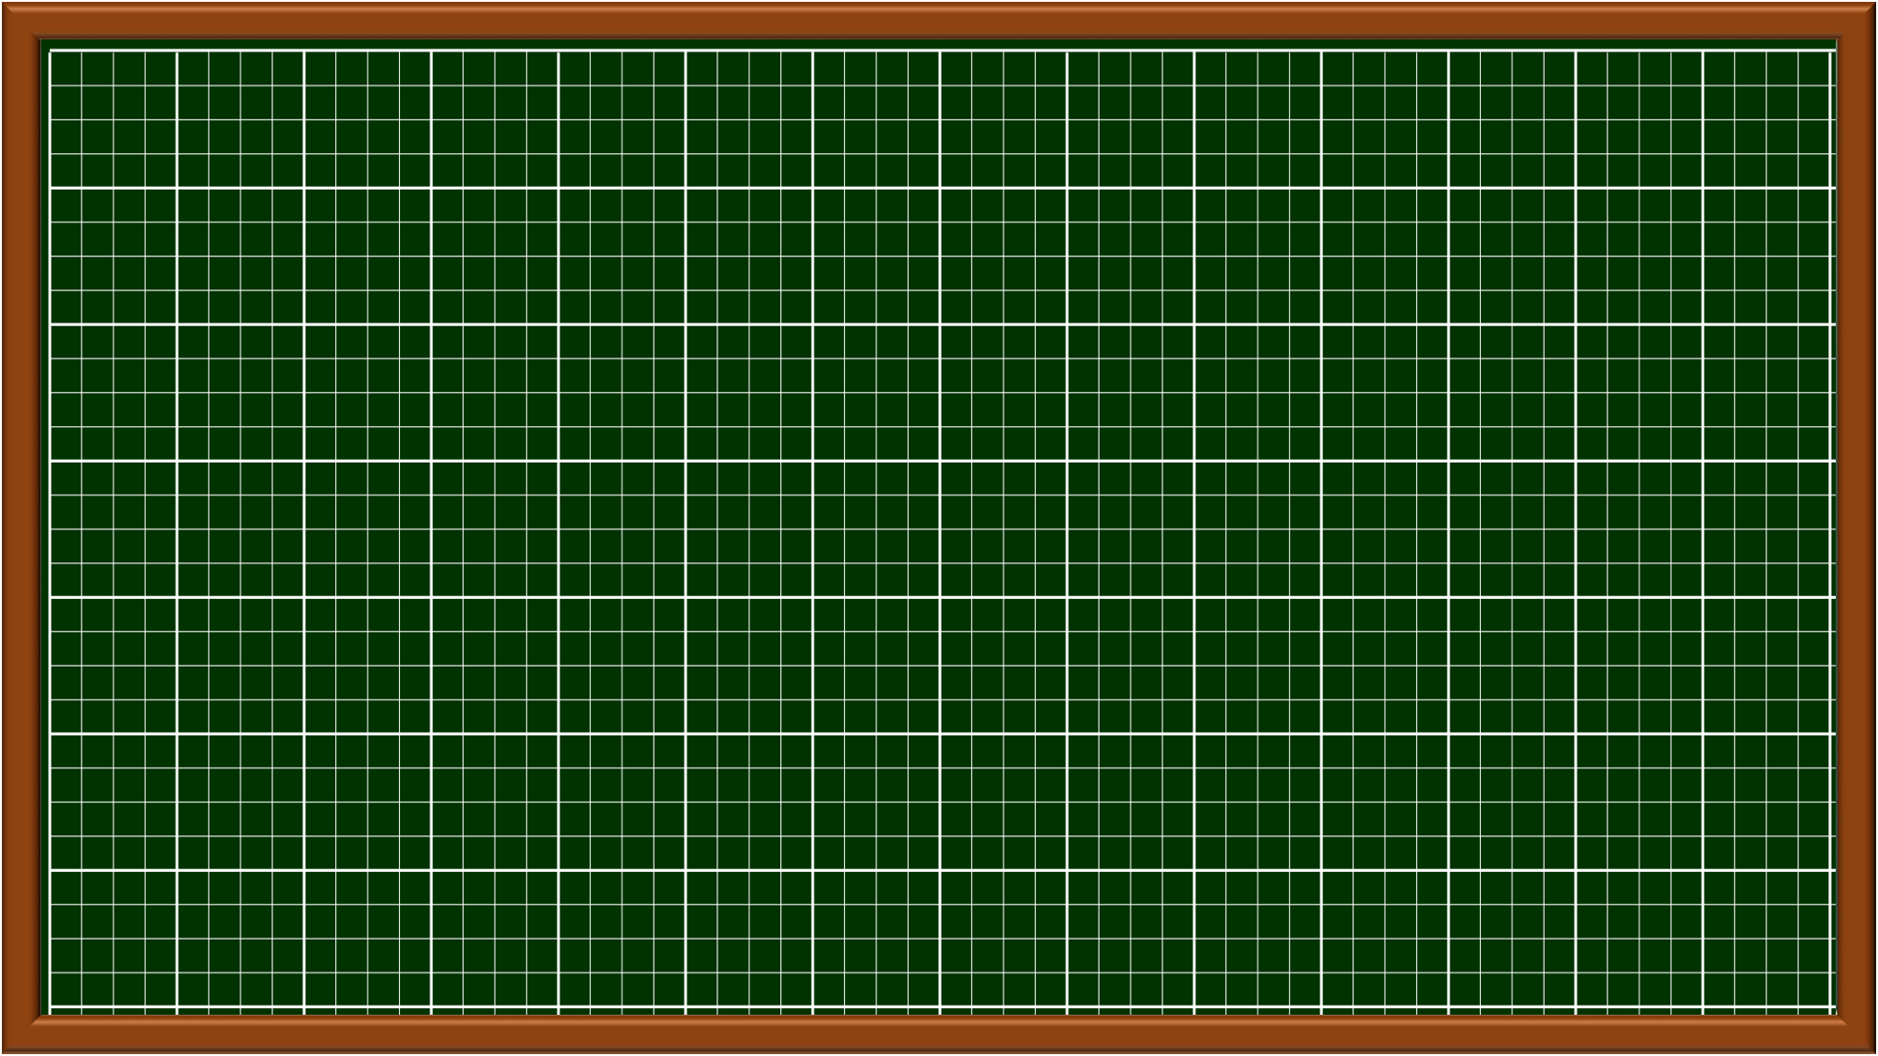
Thứ ngày tháng năm 202…
Tiếng Việt
Bài 8: Bầy voi rừng Trường Sơn

Slide 8
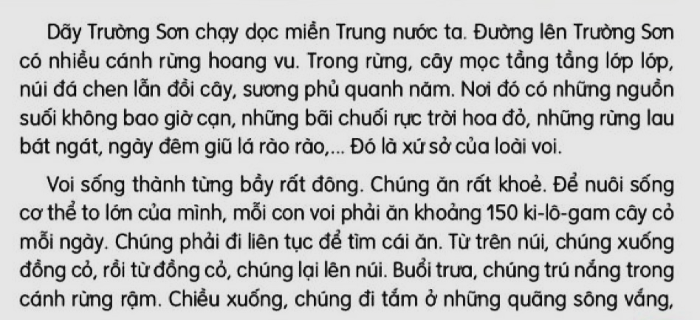
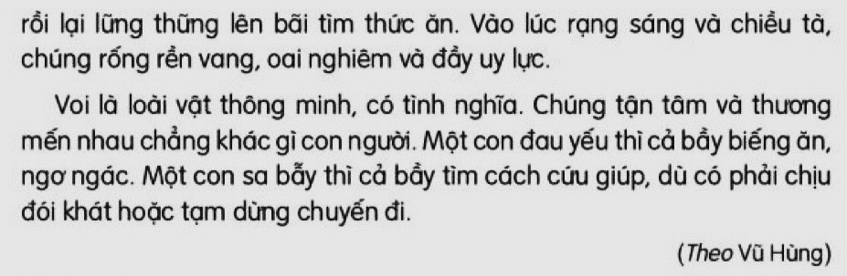
Bầy voi rừng Trường Sơn

Slide 9
Bầy voi rừng Trường Sơn
Chia đoạn
Dãy Trừơng Sơn chạy dọc miền Trung nước ta. Đường lên Trường Sơn có nhiều cánh rừng hoang vu. Trong rừng, cây mọc tầng tầng lớp lớp, núi đá chen lẫn đồi cây, sương phủ quanh năm. Nơi đó có những nguồn suối không bao giờ giờ cạn, những bãi chuối rực trời hoa đỏ, những rừng lau bát ngát, ngày đêm giũ lá rào rào,…Đó là xứ sở của loài voi.
Voi sống thành từng bầy rất đông. Chúng ăn rất khỏe. Để nuôi sống cơ thể to lớn của mình, mỗi con voi phải ăn khoảng 150 ki – lô – gam cây cỏ mỗi ngày. Chúng phải đi liên tục để tìm cái ăn. Từ trên núi, chúng xuống đồng cỏ, chúng lại lên núi. Buổi trưa, chúng trú nắng trong cánh rừng rậm. Chiều xuống, chúng đi tắm ở những quãng sông vắng, rồi lại lững thững lên bãi tìm thức ăn. Vào lúc rạng sang và chiều ta, chúng rống rền vang, oai nghiêm và đầy uy lực.
Voi là loài vật thông minh, có tình nghĩa. Chúng tận tâm và thương mến nhau không khac gì con người. Một con đau yếu thì cả bầy biếng ăn, ngơ ngác. Một con sa bẫy thì cả bầy tìm cách cứu giúp, dù có phải chịu đói khát hoặc tạm dừng chuyến đi.
1
2
3

Slide 10
Luyện đọc đoạn
Dãy Trừơng Sơn chạy dọc miền Trung nước ta. Đường lên Trường Sơn có nhiều cánh rừng hoang vu. Trong rừng, cây mọc tầng tầng lớp lớp, núi đá chen lẫn đồi cây, sương phủ quanh năm. Nơi đó có những nguồn suối không bao giờ giờ cạn, những bãi chuối rực trời hoa đỏ, những rừng lau bát ngát, ngày đêm giũ lá rào rào,…Đó là xứ sở của loài voi.
1

Slide 11
Luyện đọc câu dài
Nơi đó có những nguồn suối không bao giờ giờ cạn, những bãi chuối rực trời hoa đỏ, những rừng lau bát ngát, ngày đêm giũ lá rào rào,…
  Giải nghĩa từ:
Tầng tầng, lớp lớp
(cây) mọc rậm rạp, cây cao cây thấp, nối tiếp nhau.

Slide 12
Voi sống thành từng bầy rất đông. Chúng ăn rất khỏe. Để nuôi sống cơ thể to lớn của mình, mỗi con voi phải ăn khoảng 150 ki – lô – gam cây cỏ mỗi ngày. Chúng phải đi liên tục để tìm cái ăn. Từ trên núi, chúng xuống đồng cỏ, chúng lại lên núi. Buổi trưa, chúng trú nắng trong cánh rừng rậm. Chiều xuống, chúng đi tắm ở những quãng sông vắng, rồi lại lững thững lên bãi tìm thức ăn. Vào lúc rạng sang và chiều ta, chúng rống rền vang, oai nghiêm và đầy uy lực.
2
  Giải nghĩa từ:
  Kêu to, vang và kéo dài (thường nói về một số loài thú.
Rống:

Slide 13
Voi là loài vật thông minh, có tình nghĩa. Chúng tận tâm và thương mến nhau không khac gì con người. Một con đau yếu thì cả bầy biếng ăn, ngơ ngác. Một con sa bẫy thì cả bầy tìm cách cứu giúp, dù có phải chịu đói khát hoặc tạm dừng chuyến đi.
3

Slide 14
Luyện đọc câu dài
Chúng tận tâm và thương mến nhau không khac gì con người.

Slide 15
Luyện đọc đoạn
Luyện đọc từ khó
Trường Sơn, xứ sở, ki – lô - gam, rống, rền, oai nghiêm, uy lực,…

Slide 16
LUYỆN ĐỌC NHÓM

Slide 17
Bầy voi rừng Trường Sơn

Slide 18
TIẾT 2

Slide 19

Trả lời câu hỏi
?
  Tìm những câu văn miêu tả rừng Trường Sơn (nơi ở của loài voi)?
1
Đường lên Trường Sơn có nhiều cánh rừng hoang vu. Cây mọc tầng tầng lớp lớp., núi đá chen lẫn đồi cây, sương phủ qunah năm. Nơi đó có những nguồn suối không bao giờ cạn, những bãi chuối rực trời hoa đỏ, những rừng lau bát ngát, ngày đêm giũ lá rào rào, ….

Slide 20
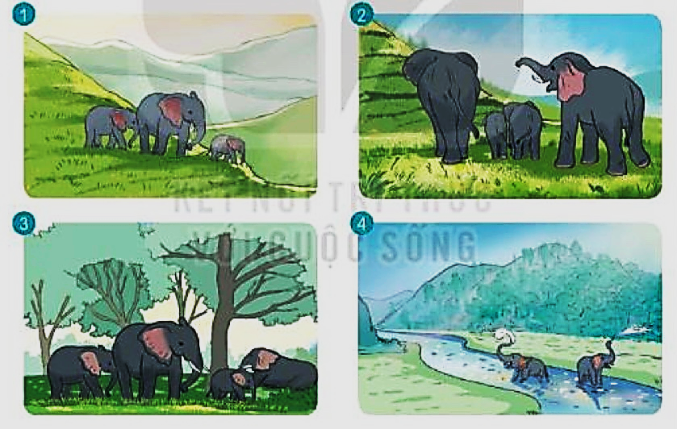
2
  Dựa vào tranh và nội dung bài đọc, kể lại hoạt động thường ngày của loài voi?
Từ trên núi, chúng xuống đồng cỏ, rồi từ đồng cỏ, chúng lại lên núi. Buổi trưa, chúng trú nắng trong cánh rừng rậm. Chiều xuống, chúng đi tắm ở những quãng sông vắng, rồi lại lững thững lên bãi tìm cái ăn.

Slide 21
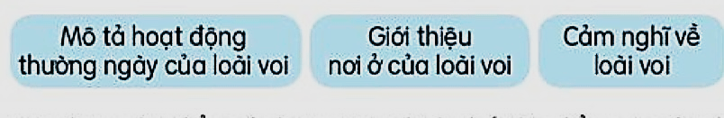
  Sắp xếp các ý đã cho theo trình tự các đoạn trong bài?
3
Đoạn 1: Giới thiệu nơi ở của loài voi.
Đoạn 2: Mô tả hoạt động thường ngày của loài voi.
Đoạn 3: Cảm nghĩ về loài voi.

Slide 22
  Nêu những đặc điểm của loài voi. Em thích nhất đặc điểm nào của chúng?
4
Sống thành bầy rất đông, ăn rất khỏe để nuôi sống cơ thể, phải đi liên tục để tìm thức ăn, lúc rạng sáng và chiều tà, chúng rống rền vang, oai nghiêm và đầy uy lực...
Chúng là loài vật thông minh và tình nghĩa, tận tâm thương mến đồng loại,…
  Bài đọc giúp em biết thêm điều gì về loài voi?
5
Bài đọc giúp em biết thêm về loài voi sống tình nghĩa như con người,...

Slide 23
Nội dung:
Hiểu biết về môi trường sống, những hoạt động thường ngày, đặc điểm của loài voi.

Slide 24
Luyện đọc lại

Slide 25
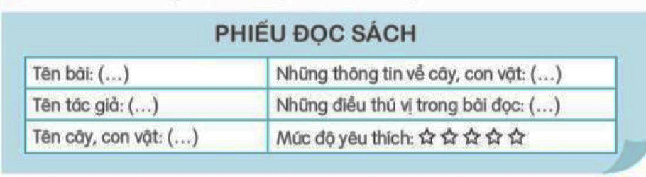
Nói và nghe
1
Đọc câu chuyện, bài văn, bài thơ, … về cây cối, muông thú, …và viết phiếu đọc sách theo mẫu.
PHIẾU ĐỌC SÁCH
Tên bài: Mặt trời xanh của tôi | Những thông tin về cây: viết về cây cọ
Tên tác giả: Nguyễn Viết Bình | Điều thú vị: cây cọ được ví như mặt trời xanh
Mức độ yêu thích:

Slide 26
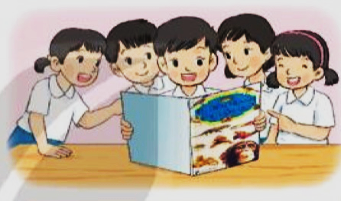
Nói và nghe
2
Chia sẻ với các bạn về thông tin thú vị về thế giới thiên nhiên trong bài đã đọc hoặc bức thanh em vẽ.
Bài của tớ viết về một con vật rất đáng yêu đó chính là chú chim sâu. Chú chim saau có thân hình bé nhỏ, đôi chân bé tý xíu, cái mỏ như hai cái vỏ trấu chắp lại. Tuy chú bé nhỏ những rất có ích, chú thường bắt sâu cho các bác nông dân
Học sinh thảo luận nhóm 3

Slide 27


CỦNG CỐ, DẶN DÒ

Slide 28
Hoàn thành bài
Xem lại bài đã học
Chuẩn bị bài mới

